Slide 1
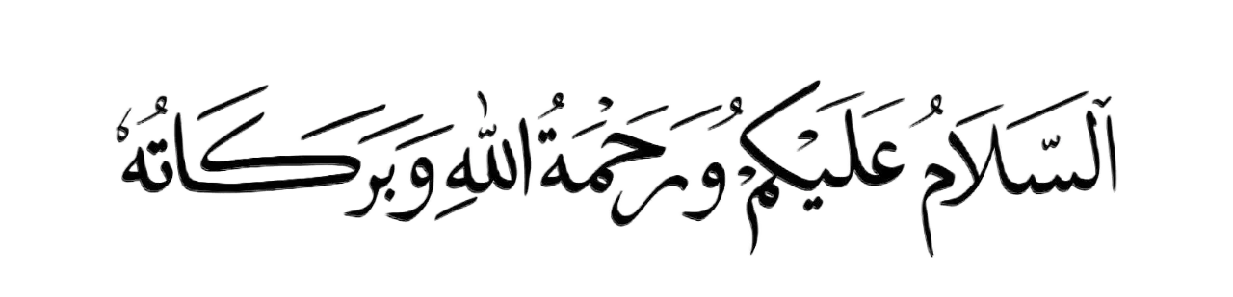
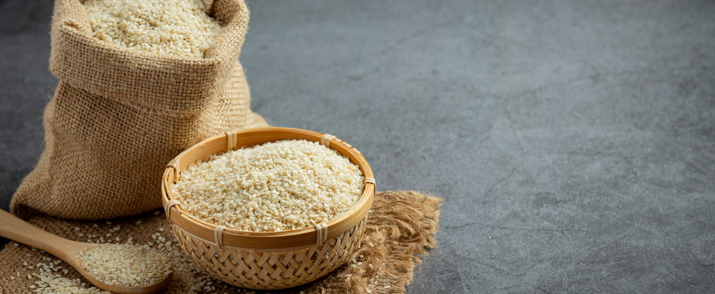



ZAKAT
PERTEMUAN 6 – AGAMA ISLAM
Disampaikan pada semester Ganjil 2024/2025
TIM DOSEN AGAMA ISLAM
Ade Jaya Saputra, S.T., M.Eng.;
Jasirwan.S.Ag. M.Pd.I.; Subur, S.Sos.,M.Pd.; Andi Amma Ruhmah, MA. Ek; Juli Hartati, SPd.I., MP.d
Notes:
Links:
https://unsplash.com/photos/SYTO3xs06fU

Slide 2

Pengertian Zakat
Zakat menurut bahasa artinya , bersih, tumbuh dan terpuji. Menurut istilah (para ahli fikih) zakat ialah kadar harta tertentu yang diberikan kepada para mustahiq (yang berhak) menerimanya dengan beberapa syarat. Zakat juga dimaksudkan untuk mendekatkan diri kepada Allah serta untuk membersihkan diri dari hartanya.

Slide 3

Dasar Hukum Zakat
Hukum mengeluarkan zakat adalah fardhu ‘ain atas tiap-tiap orang yang cukup syarat-syaratnya. Kewajiban zakat ini dimulai sejak tahun kedua hijriah.
Firman Allah SWT yang berhubungan dengan wajibnya zakat dalam Al-Qur’an sangat banyak, salah satunya Surah An-Nisa’ ayat 77, yang Artinya:
“ dirikanlah shalat dan tunaikanlah zakat….” ( Q.S An-Nisa’, 4: 77).

Slide 4
Rukun dan Syarat Zakat
Rukun dan syarat Zakat adalah :
1. Islam.
2. Merdeka.
3. Milik Sempurna.
4. Sampai Nisabnya.
5. Memiliki sampai 1 tahun.
6. Selain tanam-tanaman.

Slide 5
Jenis harta yang dizakatkan
Jenis harta yang dizakatkan adalah:
1. Binatang ternak (Unta, Sapi, Kerbau dan Kambing.
2. Emas dan Perak.
3. Biji-bijian dan buah-buahan.

Slide 6
1. Binatang ternak
Binatang ternak yang dizakatkan yaitu:
Unta,sapi,kambing\domba. Ukuran nisabnya berbeda antara satu dengan lainnya. Hal yang sama adalah binatang ternak itu hidup lepas mencari makan sendiri dan telah dimiliki selama satu tahun.
Unta
Kewajiban zakat unta dijelaskan Nabi dalam hadistnya dari Anas r.a menurut riwayat Al-Bukhari yang menyampaikan sabda nabi, yang artinya:
“setiap 24 ekor unta atau kurang,maka zakatnya seekor kambing betina. Untuk setiap 5 ekor unta,jika jumlahnya 25 sampai 35 ekor,maka zakatnya 1 ekor anak unta betina berumur 1-2 tahun atau 1 ekor anak unta jantan berumur 3-4 tahun, jika jumlahnya 36 ekor sampai 45 ekor, zakatnya 1 ekor anak unta berumur 2-3 tahun dan jika jumlahnya 46-60 ekor unta, zakatnya adalah 1 ekor unta betina berumur 3-4 tahun.”

Slide 7
LANJUT
Sapi
Kewajiban zakat sapi dijelaskan Nabi dalam hadistnya dari Muaz ibn Jabal menurut riwayat lima perawi hadist.
Yang artinya:
Sesungguhnya Nabi Muhammad SAW mengutusnya [muaz] ke yaman: Nabi menyuruhnya untuk memungut zakat dari setiap 30 ekor sapi, seekor anak sapi jantan atau betina yang masih muda dan dari setiap 40 ekor diambil zakatnya seekor sapi yang telah berumur.”
Kambing
Kewajiban zakat kambing dijelaskan Nabi dengan hadistnya dari Anas ra. Menurut riwayat Al-bukhari ucapannya: Apabila [seseorang memiliki] kambing berjumlah 40 sampai 120 ekor, maka zakatnya seekor kambing, 121 sampai 200 ekor, zakatnya 2 ekor kambing, 201 sampai 300 ekor kambing zakatnya 3 ekor kambing.

Slide 8
2. Emas dan Perak
Emas dan perak wajib dizakati apabila sudah cukup satu nisab.
Nisab emas, berat timbangannya 93,6 gram. Zakatnya 1/40 (2,5 %=2,125 gram) atau setiap 100 gram zakatnya 2,5 gram.
Nisab perak 624 gram. Zakatnya 2,5%=15,6 gram.

Slide 9
3. Biji-bijian dan buah-buahan
Nisab biji makanan yang mengenyangkan dan buah-buahan adalah 930 liter bersih dari kulit. Zakatnya, kalau yang diairi dengan sungai atau air hujan adalah 1/10 atau 10%. Tetapi kalau diairi dengan air kincir yang ditarik oleh binatang atau disiram dengan alat yang memakai biaya, zakatnya 1/20 atau 5%. Dimulainya kewajiban zakat biji dan buah-buahan ialah apabila sudah dimiliki, yaitu sesudah masak. Zakat itu wajib dikeluarkan tunai apabila sudah terkumpul dan yang menerimanya sudah ada.

Slide 10
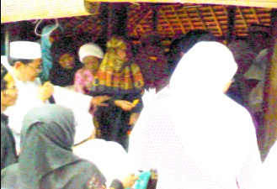
Yang berhak menerima zakat
Yang berhak menerima zakat adalah:
1. Orang fakir
2. Orang miskin
3. Amil
4. Mu’allaf
5. Memerdekakan budak
6. Gharimin
7. Sabilillah
8. Ibnu sabil

Slide 11
1. Orang Fakir
Orang fakir ialah orang yang tidak memiliki harta untuk menunjang kehidupan dasarnya

Slide 12
2. Orang Miskin
Orang miskin ialah orang yang tidak memiliki harta untuk kehidupan dasarnya, namun ia mampu berusaha mencari nafkah, hanya penghasilannya tidak mencukupi bagi kehidupan dasarnya untuk kehidupannya sendiri / keluarganya.

Slide 13
3. Amil
Amil ialah Orang yang ditunjuk oleh penguasa yang sah untuk mengurus zakat, baik mengumpulkan, memelihara, membagi dan mendayagunakan serta petugas lain yang ada hubungannya dengan pengurusan zakat.

Slide 14
4. Mu’allaf
Mu’allaf ialah, orang yang baru masuk islam dan memerlukan masa pemantapan dalam agama barunya itu dan untuk itu memerlukan dana

Slide 15
5. Memerdekakan budak
Budak / Hamba sahaya
Orang yang berada dibawah kontrol atau penguasaan seseorang

Slide 16
6. Gharimin
Gharimin ialah orang-orang yang dililit oleh hutang dan tidak dapat melepaskan dirinya dari jeratan hutang itu kecuali dengan bantuan dari luar

Slide 17
7. Sabilillah
Secara arti kata sabilillah itu berarti “ jalan Allah”. Bila dihubungkan dengan lafadz fi yang mendahuluinya mengandung arti untuk keperluan menegakkan agama Allah, dalam waktu perang dalam jalan Allah diartikan biaya pasukan dan perlengkapannya selama dalam peperangan. Dalam situasi yang bukan perang kata ini berarti segala usaha yang bertujuan untuk menegakkan syiar agama.

Slide 18
8. Ibnu sabil
ibnu sabil secara arti kata ibnu sabil mengandung arti “ anak jalanan”. Maksudnya disini adalah orang-orang yang berada dalam perjalanan bukan untuk tujuan maksiat, yang kehabisan biaya dalam perjalanannya dan tidak mampu meneruskan perjalannya kecuali dengan bantuan dari luar.

Slide 19
Pemberdayaan Ummat dari Zakat
Pengertian Pemberdayaan merupakan bentuk menguatkan keadaan sosial dan ekonomi, bertujuan mencapai penguatan kesanggupan umat lewat donasi kontribusi zakat produktif sehingga mustahiq bisa memenuhi kebutuhan hidupnya dan pendapatan meningkat, dari hasil usahanya mustahiq bisa membayar kewajibannya yaitu berzakat. Dengan adanya pemberdayaan bisa membantu masyarakat memperoleh penghasilan lebih, selain itu masyarakat juga bisa mengembangkan potensi yang ada di desanya untuk diolah menjadi barang atau makanan yang bisa di jual

Slide 20
Proses Pemberdayaan Masyarakat pemberdayaan
1) Mengoptimalkan impian terhadap jiwa seseorang guna mengubah dan menyempurnakan. Dengan adanya impian, masyarakat bisa memperbaiki kehidupannya.
2) Membangkitkan keberanian serta keinginan.
3)Membangun kemauan untuk berperan serta pada kegiatan pemberdayaan yang mendapatkan kebaikan bagi diri sendiri atau kelompok pemberdayaan.
4)Pengembangan kontribusi pada kegiatan pemberdayaan yang sudah merasakan manfaat atau kebaikan dari kegiatan pemberdayaan.
5)Memberikan ketulusan terhadap aktivitas pemberdayaan anggota pemberdayaan juga mendapatkan motivasi agar semakin semangat dalam memulai perbaikan diri.
6) Meningkatkan pemberdayaan melalui efektivitas serta melalui efisiensi.
7)Mendapatkan perubahan dari pemberdayaan yang baru masyarakat harus meningkatkan kompetensi.

Slide 21
Ciri-ciri Masyarakat Berdaya
1)Termotivasi, mengerti, berkesempatan, faham, berenergi, memanfaatkan peluang.
2)Mengerti berbagai alternatif serta mampu bekerjasama.
3)Siap mengambil resiko dan dapat mengambil keputusan.
4) Dapat mencari serta memahami informasi.
5)Mempunyai semangat guna bermufakat saat menjalankan kerjasama yang sama-sama menguntungkan.
6) Serta bisa bertanggung jawab atas tindakannya.

Slide 22
Pengelolaan dana zakat untuk pemberdayaan ekonomi umat
1. Konsumtif, pada program ini zakat diberikan dalam bentuk makan pokok ataupun uang tunai dalam rangka memenuhi kebutuhan pokok sehari hari
2. produktif, pada program pemberdayaan ekonomi ini adalah zakat produktif yang mana dana zakat disalurkan berupa dana hibah dan dana bergulir yang nantinya dana ini digunakan untuk membuka usaha atau mengembangkan usaha

Slide 23
Sejarah Pajak dan Zakat Pada masa Rasulullah dan Khulafaurrosidin
Sejarah Hubungan zakat dan pajak nampaknya telah dimulai sejak masa-masa awal pengembangan Islam.Itu terjadi tatkala pasukan muslimin baru saja berhasil menaklukkan Irak. Khalifah Umar, atas saran-saran pembantunya memutuskan untuk tidak membagikan harta rampasan perang, termasuk tanah bekas wilayah taklukan. Tanah-tanah yang direbut dengan kekuatan perang ditetapkan menjadi milik penduduk setempat.Konsekuensinya penduduk di wilayah Irak tersebut diwajibkan membayar pajak (kharaj), bahkan sekalipun pemiliknya telah memeluk ajaran Islam.Inilah kiranya yang menjadi awal berlakunya pajak bagi kaum muslimin di luar zakat.

Slide 24
Berdasarkan jejak rekam sejarah, setidaknya masalah tersebut telah terjadi semenjak pasukan muslimin yang baru saja berhasil menaklukkan Irak (Ardun Sawad).Kemudian setelah terjadi perdebatan panjang, khalifah Umar Ibn Khattab R.A berijtihad untuk tidak membagikan harta rampasan perang tersebut (mejadikan Ardun Sawad sebagi Fa’i), dengan mempertimbangkan generasi mendatang.Akan tetapi, tanah taklukan tersebut dikenakan Kharaj (pajak) kepada penduduk sekalipun telah memeluk ajaran Islam.Semenjak itulah, tonggak awal diberlakukannya kewajiban pajak disamping zakat (Kharaj dan Ushr) bagi kaum muslimin berlandaskan ketentuan-ketentuan syariat Islam.Dan ketentuan tersebut berlanjut hingga masa dauliyyah (Daulah Umayyah, Abbasiyyah, dan terakhir daulah Utsmaniyyah).

Slide 25
Perbedaan Zakat dan Pajak
Zakat diperintahkan Allah SWT dan Rasulullah kepada orang-orang beriman untuk mengharapkan keridhoan-Nyazakat dikenakan kepada penduduk yang beragama Islam.
Pajak diwajibkan oleh Negara kepada warga Negara yang didasarkan pada Undang-Undang yang pemungutannya dapat dipaksakan pajak dikenakan kepada penduduk non muslim, sehingga tidak ada penduduk yang terkena kewajiban rangkap berupa zakat dan pajak.

Slide 26
Ketentuan Zakat Jadi Pengurang Pajak di Indonesia
Zakat dapat sebagai pengurang pajak penghasilan diatur dalam Peraturan Pemerintah (PP) No. 60 Tahun 2010 tentang Zakat atau Sumbangan Keagamaan yang Sifatnya Wajib yang Dapat Dikurangkan dari Penghasilan Bruto.
Ketentuan mengenai zakat jadi pengurang zakat juga termaktub dalam Undang-Undang No. 23 Tahun 2011 tentang Pengelolaan Zakat.

Slide 27
Ketentuan zakat pengurang pajak juga disebutkan pada UU No. 36 Tahun 2008 Perubahan Keempat atas UU No. 7/1983 tentang Pajak Penghasilan, pada Pasal 4 ayat (3) huruf a 1 berbunyi:
“Yang dikecualikan dari objek pajak adalah bantuan atau sumbangan, termasuk zakat yang diterima oleh badan amil zakat atau lembaga amil zakat yang dibentuk atau disahkan oleh pemerintah dan yang diterima oleh penerima zakat yang berhak atau sumbangan keagamaan yang sifatnya wajib bagi pemeluk agama yang diakui di Indonesia, yang diterima oleh lembaga keagamaan yang dibentuk dan disahkan oleh pemerintah dan yang diterima oleh penerima sumbangan yang berhak, yang ketentuannya diatur dengan atau berdasarkan Peraturan Pemerintah.”
Kemudian pada pasal 9 ayat (1) huruf G, berbunyi:
“Untuk menentukan besarnya Penghasilan Kena Pajak bagi Wajib Pajak dalam negeri dan bentuk usaha tetap tidak boleh dikurangkan dengan harta yang dihibahkan, bantuan atau sumbangan, dan warisan sebagaimana dimaksud dalam pasal 4 ayat (3) huruf a dan huruf b, kecuali sumbangan sebagai mana dimaksud dalam pasal 6 ayat (1) huruf 1 sampai dengan huruf m serta zakat yang diterima oleh badan amil zakat atau lembaga amil zakat yang dibentuk atau disahkan oleh pemerintah atau sumbangan keagamaan yang sifatnya wajib bagi pemeluk agama yang diakui di Indonesia, yang diterima oleh lembaga keagamaan yang dibentuk atau disahkan oleh pemerintah, yang ketentuannya diatur dengan atau berdasarkan Peraturan Pemerintah.”

Slide 28
Kesimpulan
Tujuan pajak dan zakat adalah sama, yaitu sebagai sumber dana untuk mewujudkan suatu masyarakat yang adil dan makmur yang merata dan berkesinambungan antara kebutuhan material dan spiritual. Pajak pada dasarnya dimanfaatkan untuk membiayai kegiatan-kegiatan dalam bidang dan sektor pembangunan, begitupun penyaluran zakat kepada mustahik terutama fakir dan miskin diharapkan dapat menunjang kehidupan ekonomi sehingga dapat membantu pembangunan ekonomi nasional.

Slide 29
Wallahu a'lam bish-shawab
“Hanya Allah yang lebih mengetahui kebenaran yang sesungguhnya”

Slide 30
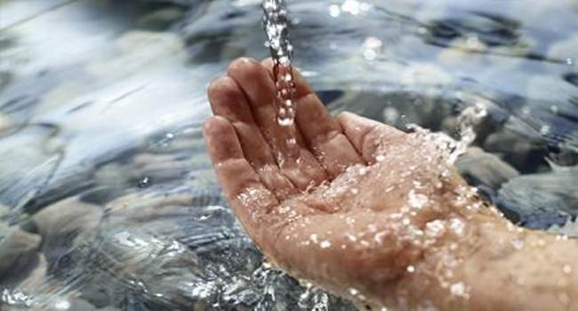

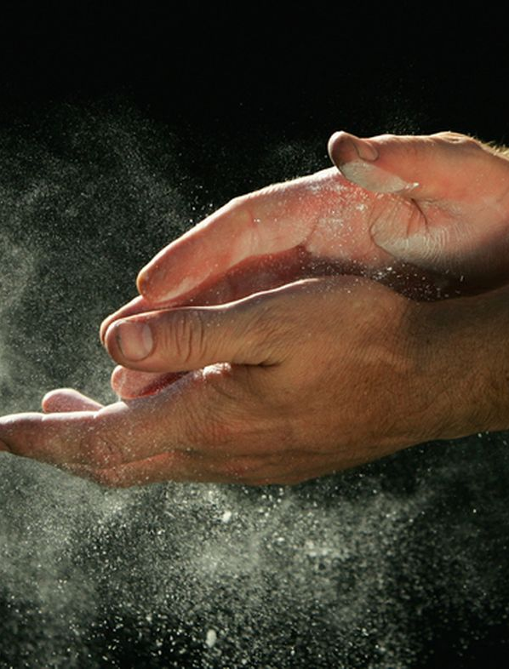
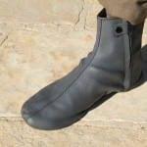
SEMOGA ALLAH MEMBERI TAUFIK & HIDAYAH JAZAKUMULLAHU KHAIRAN
إِذَا مَاتَ الْإِنْسَانُ انْقَطَعَ عَمَلُهُ إِلَّا مِنْ ثَلَاثٍ: صَدَقَةٍ جَارِيَةٍ، أَوْ عِلْمٍ يُنْتَفَعُ بِهِ، أَوْ وَلَدٍ صَالِحٍ يَدْعُو لَهُ
“Jika seorang manusia meninggal, terputuslah amalnya, kecuali dari tiga hal: sedekah jariyah, ilmu yang bermanfaat, atau anak shalih yang berdoa untuknya” (HR. Muslim).
DOA KAFARATUL MAJELIS: Subhaanakallaahumma wa bihamdika, asyhadu al-laa ilaaha illaa anta, astaghfiruka, wa atuubu ilaik.
Artinya, “Maha Suci Engkau ya Allah, aku memuji-Mu. Aku bersaksi bahwa tidak ada sesembahan yang berhak disembah kecuali Engkau, aku minta ampun dan bertobat kepada-Mu.”

